Slide 1
ВЫПУСКНАЯ КВАЛИФИКАЦИОННАЯ РАБОТА
по направлению 09.03.01 Информатика и вычислительная техника
Образовательная программа (профиль) «Веб-технологии»
АВТОМАТИЗИРОВАННАЯ ПЛАТФОРМА РАЗВЕРТЫВАНИЯ КОНТЕЙНЕРИЗОВАННЫХ ФУНКЦИЙ В СРЕДЕ KUBERNETES
Студент:
Журавлев Давид Александрович,
группа 211-321
Научный руководитель:
Гонтовой Сергей Викторович, доцент, к.т.н.
Москва, 3 июня 2025
Notes:
(Название: ВЫПУСКНАЯ КВАЛИФИКАЦИОННАЯ РАБОТА, АВТОМАТИЗИРОВАННАЯ ПЛАТФОРМА РАЗВЕРТЫВАНИЯ КОНТЕЙНЕРИЗОВАННЫХ ФУНКЦИЙ В СРЕДЕ KUBERNETES)
Речь (около 30-45 секунд):
"Здравствуйте, уважаемые члены аттестационной комиссии! Меня зовут Журавлев Давид Александрович, и я представляю вашему вниманию выпускную квалификационную работу на тему: «Автоматизированная платформа развертывания контейнеризованных функций в среде Kubernetes».
Работа выполнена по направлению 09.03.01 Информатика и вычислительная техника, образовательная программа «Веб-технологии».
Мой научный руководитель – Гонтовой Сергей Викторович, кандидат технических наук, доцент."

Slide 2
Актуальность работы
Современные компании всё чаще нуждаются в автоматизации запуска и масштабирования вычислительных задач: от генерации отчётов до запуска ИИ-алгоритмов.
Разработка собственной платформы для изолированного выполнения контейнеризированных функций позволяет: - Снизить издержки на инфраструктуру - Повысить гибкость и безопасность исполнения - Упростить запуск периодических и событийных задач без ручного вмешательства
ЖУРАВЛЕВ ДАВИД АЛЕКСАНДРОВИЧ, 211-321, 03.06.2025
АВТОМАТИЗИРОВАННАЯ ПЛАТФОРМА РАЗВЕРТЫВАНИЯ КОНТЕЙНЕРИЗОВАННЫХ ФУНКЦИЙ В СРЕДЕ KUBERNETES
Notes:
(Заголовок: Актуальность работы. Текст: Современные компании... Lambda-платформа решает проблему...)
Речь (1 - 1.5 минуты):
"Актуальность данной работы обусловлена растущей потребностью современных компаний в автоматизации запуска и масштабирования вычислительных задач. Спектр таких задач широк: от периодической генерации отчётов до запуска ресурсоемких ИИ-алгоритмов. Существующие подходы часто требуют значительных усилий по настройке и поддержке инфраструктуры.
Разработка собственной платформы для изолированного выполнения контейнеризированных функций, как предлагается в данной работе, позволяет достичь нескольких важных преимуществ:
Во-первых, это снижение издержек на инфраструктуру за счет более эффективного использования ресурсов и оплаты только за фактическое время выполнения.
Во-вторых, это повышение гибкости и безопасности исполнения благодаря изоляции функций в контейнерах и возможности тонкой настройки окружения.
И в-третьих, это упрощение запуска периодических и событийных задач, минимизируя необходимость ручного вмешательства и сложного администрирования.

Slide 3
Цели и задачи работы
Провести анализ предметной области;
Сравнить существующие аналогичные решения;
Провести анализ целевой аудитории веб-приложения;
Определить функциональные требования к веб-приложению;
Разработать пользовательские сценарии;
Спроектировать архитектуру веб-приложения;
Разработать дизайн-макеты страниц и компонентов веб-приложения;
Спроектировать схему базы данных;
Разработать серверную часть веб-приложения;
Разработать клиентскую часть веб-приложения;
Провести различные виды тестирования веб-приложения.
Цель: разработка платформы управления бессерверными вычислениями, обеспечивающую баланс между простотой использования, гибкостью конфигурации.
Решаемые задачи
Провести анализ предметной области;
Сравнить существующие аналогичные решения;
Провести анализ целевой аудитории веб-приложения;
Определить функциональные требования к веб-приложению;
Разработать пользовательские сценарии;
ЖУРАВЛЕВ ДАВИД АЛЕКСАНДРОВИЧ, 211-321, 03.06.2025
АВТОМАТИЗИРОВАННАЯ ПЛАТФОРМА РАЗВЕРТЫВАНИЯ КОНТЕЙНЕРИЗОВАННЫХ ФУНКЦИЙ В СРЕДЕ KUBERNETES
Notes:
"Основной целью моей выпускной квалификационной работы являлась разработка платформы управления бессерверными вычислениями, которая бы обеспечивала оптимальный баланс между простотой использования для конечного пользователя, гибкостью конфигурации для выполнения разнообразных задач и предсказуемостью затрат на ее эксплуатацию.
Для достижения поставленной цели были сформулированы и последовательно решены следующие задачи:
Провести детальный анализ предметной области, включая концепции FaaS и serverless.
Сравнить существующие на рынке аналогичные решения, выявив их сильные и слабые стороны.
Провести анализ целевой аудитории нашего будущего веб-приложения, чтобы лучше понять их потребности.
На основе этого определить четкие функциональные требования к веб-приложению.
Разработать пользовательские сценарии, описывающие взаимодействие пользователя с системой.
Спроектировать архитектуру веб-приложения, обеспечивающую его надежность и масштабируемость.
Разработать дизайн-макеты страниц и ключевых компонентов интерфейса.
Спроектировать схему базы данных.
Разработать серверную часть веб-приложения, реализующую основную бизнес-логику.
Разработать клиентскую часть веб-приложения, предоставляющую пользовательский интерфейс.
И, наконец, провести различные виды тестирования разработанного веб-приложения для проверки его корректности и производительности."

Slide 4
Анализ рынка
Рынок FaaS(Function-as-a-Service) и serverless-решений в России активно растёт. Это связано с цифровой трансформацией бизнеса, импортозамещением и ростом интереса к эффективным и масштабируемым архитектурам.
Рост стимулируют:
- Уход зарубежных аналогов - Распространение DevOps и CI/CD - Запрос на автоматизацию и масштабируемость - Активное внедрение в бизнес-процессы AI, BigData и мультиагентных систем.
ЖУРАВЛЕВ ДАВИД АЛЕКСАНДРОВИЧ, 211-321, 03.06.2025
АВТОМАТИЗИРОВАННАЯ ПЛАТФОРМА РАЗВЕРТЫВАНИЯ КОНТЕЙНЕРИЗОВАННЫХ ФУНКЦИЙ В СРЕДЕ KUBERNETES
Notes:
"Переходя к анализу рынка, важно отметить, что рынок Function-as-a-Service (FaaS) и serverless-решений в России демонстрирует активный рост. Этот тренд тесно связан с общей цифровой трансформацией бизнеса, процессами импортозамещения, которые стимулируют разработку отечественных решений, а также с возрастающим интересом компаний к эффективным и легко масштабируемым архитектурам.
Ключевыми факторами, стимулирующими этот рост, являются:
Уход зарубежных аналогов: Это создает возможности для российских разработчиков и компаний занять освободившиеся ниши.
Распространение DevOps и CI/CD практик: Serverless-подходы хорошо интегрируются с этими методологиями, ускоряя циклы разработки и развертывания.
Запрос на автоматизацию и масштабируемость: Бизнес ищет способы оптимизировать ресурсы и быстро адаптироваться к изменяющимся нагрузкам.
Активное внедрение в бизнес-процессы AI, BigData и мультиагентных систем: Эти технологии часто требуют гибких, по требованию выделяемых вычислительных мощностей, что идеально соответствует serverless-парадигме.
Все это указывает на благоприятные перспективы для развития и внедрения платформ, подобных разрабатываемой."

Slide 5
Целевая аудитория
Сегмент целевой аудитории | Потребности
Малый и средний бизнес | - Автоматизация рутинных задач - Простое развертывание без DevOps
Разработчики и DevOps-инженеры | - Быстрый запуск кода - API/CLI-доступ - Контроль ресурсов и логов
Аналитики и инженеры данных | - Периодические вычисления - Поддержка cron-запусков
AI-продукты | - Запуск нейросетевых функций и агентов - Изолированная среда - Интеграции
Образовательные учреждения | - Среда для запуска заданий и тестов - Безопасное исполнение
ЖУРАВЛЕВ ДАВИД АЛЕКСАНДРОВИЧ, 211-321, 03.06.2025
АВТОМАТИЗИРОВАННАЯ ПЛАТФОРМА РАЗВЕРТЫВАНИЯ КОНТЕЙНЕРИЗОВАННЫХ ФУНКЦИЙ В СРЕДЕ KUBERNETES
Notes:
"Для более точного позиционирования и проектирования нашей платформы был проведен анализ целевой аудитории. Мы выделили несколько ключевых сегментов, каждый со своими специфическими потребностями:
Малый и средний бизнес: Основной интерес для них представляет автоматизация рутинных задач и возможность простого развертывания функций без глубоких знаний в DevOps.
Разработчики и DevOps-инженеры: Этому сегменту важен быстрый запуск кода, наличие API и CLI-доступа для интеграции в существующие процессы, а также инструменты для контроля ресурсов и анализа логов.
Аналитики и инженеры данных: Их потребности сосредоточены вокруг выполнения периодических вычислений, например, для обработки данных или генерации отчетов, поэтому важна поддержка cron-запусков.
Разработчики AI-продуктов: Для них платформа должна предоставлять возможность запуска нейросетевых функций и агентов в изолированной среде, а также обеспечивать возможности интеграции с другими системами.
Образовательные учреждения: Платформа может использоваться как среда для выполнения студенческих заданий и автоматизированного тестирования, где ключевыми требованиями являются безопасное исполнение и простота использования.
Понимание этих потребностей позволило нам сфокусироваться на разработке наиболее востребованного функционала."

Slide 6
Обзор существующих решений
Решение | Преимущества | Ограничения
Yandex Cloud Functions | Локальный хостинг, интеграция с Yandex Cloud | Ограниченная кастомизация, привязка к экосистеме
VK Functions | Современный интерфейс, отечественная разработка | Новизна, меньше документации и кейсов
OpenFaaS, Knative | Open-source, гибкость, развёртывание on-premise | Сложность настройки, требуется DevOps-экспертиза
AWS Lambda | Зрелая экосистема, масштабируемость | Санкционные и юридические ограничения в РФ
Google Cloud Functions | Удобные SDK и интеграции, глобальная инфраструктура | Недоступность или ограничения в российских реалиях
ЖУРАВЛЕВ ДАВИД АЛЕКСАНДРОВИЧ, 211-321, 03.06.2025
АВТОМАТИЗИРОВАННАЯ ПЛАТФОРМА РАЗВЕРТЫВАНИЯ КОНТЕЙНЕРИЗОВАННЫХ ФУНКЦИЙ В СРЕДЕ KUBERNETES
Notes:
Речь (1.5 минуты, можно чуть больше, если подробно по каждому): "В рамках анализа рынка мы провели обзор существующих решений, чтобы определить их сильные стороны и ограничения, а также позиционировать нашу разработку.
Yandex Cloud Functions: Предлагает локальный хостинг и тесную интеграцию с экосистемой Yandex Cloud. Однако, это влечет за собой ограниченную кастомизацию и некоторую привязку к провайдеру.
VK Functions: Является относительно новой отечественной разработкой с современным интерфейсом. К ограничениям можно отнести меньшее, по сравнению с зрелыми решениями, количество документации и готовых кейсов использования.
OpenFaaS и Knative: Это мощные open-source решения, обеспечивающие высокую гибкость и возможность развертывания on-premise. Их недостатком является сложность настройки и необходимость высокой DevOps-экспертизы.
AWS Lambda: Это одно из самых зрелых и масштабируемых решений на мировом рынке с богатой экосистемой. Однако, для российского рынка актуальны санкционные и юридические ограничения, а также отсутствие локальной поддержки.
Google Cloud Functions: Также предлагает удобные SDK, широкие возможности интеграции и глобальную инфраструктуру. Но, как и AWS, сталкивается с ограничениями доступности в российских реалиях.
Этот анализ подтвердил необходимость создания отечественной, гибкой и простой в управлении платформы, которая могла бы развертываться в корпоративной инфраструктуре."

Slide 7
Функциональные требования
1. Управление учетными записями
Регистрация пользователей в системе.
Вход в систему под учетной записью.
Возможность восстановления доступа при утере пароля.
2. Управление группами
Создание групп для совместного использования
Просмотр состава группы и текущих прав доступа участников.
Возможность присоединения и их выхода из групп.
Функционал для администраторов групп.
3. Управление вычислительными задачами (контейнерами)
Создание задач.
Просмотр списка доступных задач с отображением их текущего состояния.
Получение детальной информации о конфигурации задачи.
Доступ к истории запусков задачи (дата, время, статус).
Перезапуск существующих задач.
Отмена активных запусков.
Удаление задач с прекращением их выполнения.
Предоставление пользователям доступа к логам их задач.
ЖУРАВЛЕВ ДАВИД АЛЕКСАНДРОВИЧ, 211-321, 03.06.2025
АВТОМАТИЗИРОВАННАЯ ПЛАТФОРМА РАЗВЕРТЫВАНИЯ КОНТЕЙНЕРИЗОВАННЫХ ФУНКЦИЙ В СРЕДЕ KUBERNETES
Notes:
"На основе проведенного анализа были сформулированы детальные функциональные требования к разрабатываемой платформе. Их можно сгруппировать в три основных блока:
Управление учетными записями: Этот блок включает стандартные функции, такие как регистрация новых пользователей в системе, их аутентификация (вход в систему под своей учетной записью) и возможность восстановления доступа при утере пароля.
Управление группами: Для обеспечения совместной работы над задачами предусмотрен функционал групп. Пользователи могут создавать группы, просматривать состав участников и их текущие права доступа, присоединяться к существующим группам и выходить из них. Для администраторов групп предусмотрены расширенные возможности: исключение участников, управление их правами доступа внутри группы, а также управление процессом приглашения новых участников.
Управление вычислительными задачами (контейнерами): Это ядро платформы. Пользователи должны иметь возможность создавать задачи, указывая такие параметры, как пространство выполнения, имя задачи, образ среды выполнения (например, Docker-образ), команду запуска и переменные окружения. Важным требованием является поддержка различных типов запуска задач: однократный запуск, периодический запуск по расписанию (cron-like), а также активация задачи по внешнему сетевому вызову (webhook). Кроме того, система должна позволять просматривать список доступных задач с отображением их текущего состояния, получать детальную информацию о конфигурации каждой задачи, иметь доступ к истории запусков (с указанием даты, времени и статуса), а также выполнять операции перезапуска, отмены активных запусков, удаления задач и, конечно, предоставлять доступ к логам выполнения."

Slide 8













Программные и технические средства
разработки
Клиентская часть
Серверная часть
ЖУРАВЛЕВ ДАВИД АЛЕКСАНДРОВИЧ, 211-321, 03.06.2025
АВТОМАТИЗИРОВАННАЯ ПЛАТФОРМА РАЗВЕРТЫВАНИЯ КОНТЕЙНЕРИЗОВАННЫХ ФУНКЦИЙ В СРЕДЕ KUBERNETES
Notes:
"Для реализации поставленных задач был выбран следующий стек программных и технических средств.
Клиентская часть разработана с использованием:
Vue.js (версия 3) как основного JavaScript-фреймворка для построения пользовательского интерфейса.
TypeScript для добавления статической типизации, что повышает надежность и упрощает разработку.
TailwindCSS и DaisyUI для эффективной стилизации и создания готовых UI-компонентов.
Axios для выполнения HTTP-запросов к серверной части.
И Pinia в качестве современного менеджера состояний для Vue.js.
Серверная часть платформы построена на:
Языках Java (версия 21 LTS) и Kotlin, обеспечивающих производительность и надежность.
Фреймворке Spring (включая Spring Boot) для быстрой разработки RESTful API и управления зависимостями.
Keycloak в качестве сервера аутентификации и авторизации.
Реляционной базе данных PostgreSQL для хранения данных приложения.
Технологии Docker для контейнеризации функций.
И, конечно, Kubernetes как среда для оркестрации и развертывания этих контейнеризованных функций.
Выбор данных технологий обусловлен их зрелостью, широкой поддержкой сообщества, производительностью и соответствием современным практикам разработки веб-приложений и микросервисных архитектур."

Slide 9
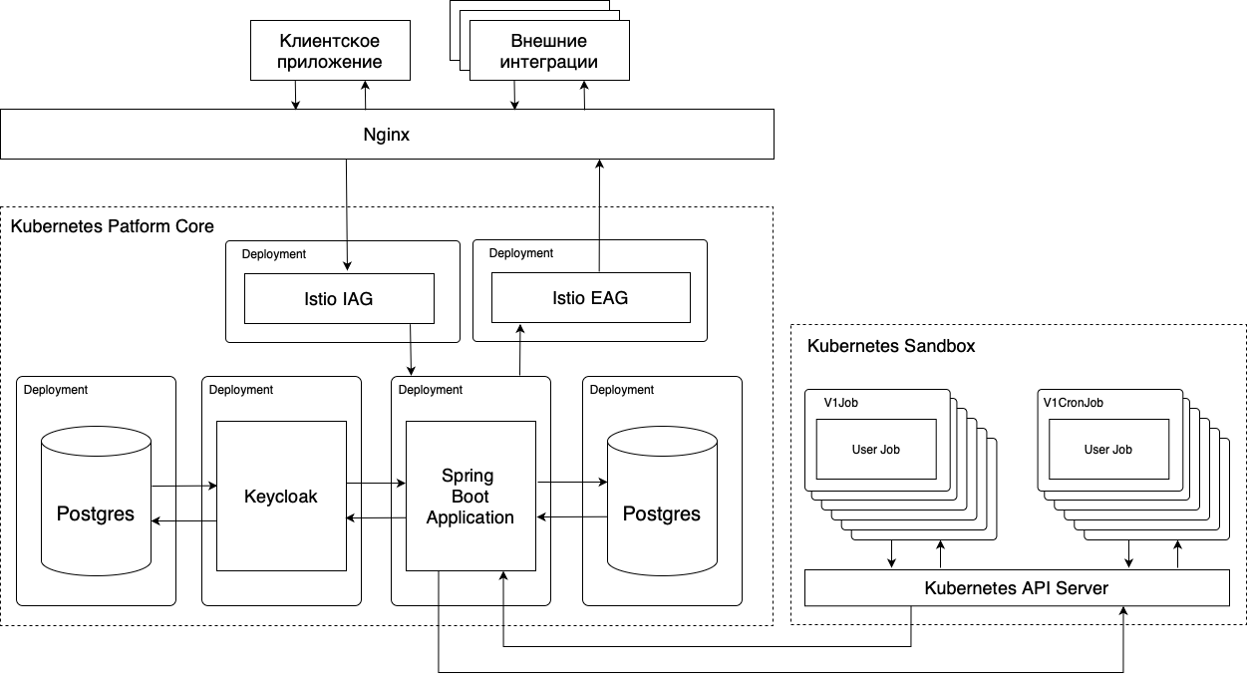
Архитектура платформы
ЖУРАВЛЕВ ДАВИД АЛЕКСАНДРОВИЧ, 211-321, 03.06.2025
АВТОМАТИЗИРОВАННАЯ ПЛАТФОРМА РАЗВЕРТЫВАНИЯ КОНТЕЙНЕРИЗОВАННЫХ ФУНКЦИЙ В СРЕДЕ KUBERNETES
Notes:
"На данном слайде представлена общая архитектура разработанной платформы. Взаимодействие пользователя начинается с клиентского приложения (Client Application), которое обращается к системе через Nginx. Nginx здесь выполняет роль обратного прокси-сервера, терминирует SSL-соединения и может обслуживать статические файлы клиентского приложения.
Далее запросы маршрутизируются в Kubernetes Platform Core. Внутри этого ядра находятся:
Istio API Gateway (IAG и EAG): Internal API Gateway (IAG) управляет внутренним трафиком между сервисами, а External API Gateway (EAG) может использоваться для контролируемого взаимодействия с внешними интеграциями.
Spring Boot Application: Это основной бэкенд-сервис, реализующий бизнес-логику платформы, управление задачами, пользователями и группами.
Keycloak: Отдельный сервис, отвечающий за аутентификацию и авторизацию пользователей, управление ролями и правами доступа.
Postgres: База данных, где хранится информация о задачах, их запусках, пользователях и группах, связанных с работой платформы.
Непосредственное выполнение пользовательских функций происходит в изолированном пространстве Kubernetes Sandbox. Здесь, на основе запросов от Spring Boot приложения, через Kubernetes API Server создаются и управляются объекты V1Job (для однократных задач) или V1CronJob (для периодических задач).
Такая архитектура обеспечивает разделение ответственности между компонентами, масштабируемость и безопасность выполнения пользовательского кода."

Slide 10
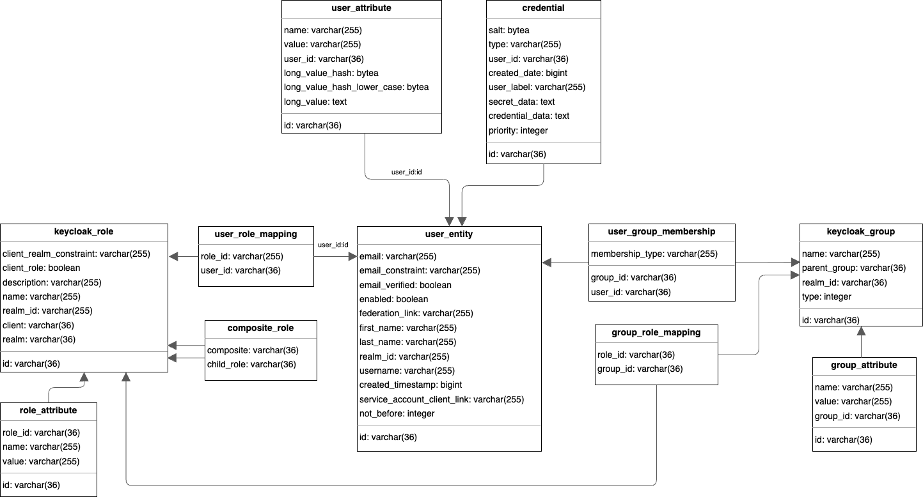
Схема базы данных сервера авторизации
ЖУРАВЛЕВ ДАВИД АЛЕКСАНДРОВИЧ, 211-321, 03.06.2025
АВТОМАТИЗИРОВАННАЯ ПЛАТФОРМА РАЗВЕРТЫВАНИЯ КОНТЕЙНЕРИЗОВАННЫХ ФУНКЦИЙ В СРЕДЕ KUBERNETES
Notes:
"На этом слайде представлена схема базы данных, используемая сервером авторизации Keycloak. Keycloak имеет собственную сложную структуру БД для управления пользователями, ролями, клиентами и другими аспектами безопасности. Рассмотрим ключевые таблицы, относящиеся к нашей задаче:
user_entity: Основная таблица, хранящая информацию о пользователях системы (логин, email, статус активности и т.д.).
credential: Содержит учетные данные пользователей, в частности, хешированные пароли.
keycloak_role: Определяет роли, которые могут быть назначены пользователям или группам.
user_role_mapping: Таблица связи, устанавливающая соответствие между пользователями и назначенными им ролями.
keycloak_group: Позволяет объединять пользователей в группы.
user_group_membership: Связывает пользователей с группами, в которых они состоят.
group_role_mapping: Позволяет назначать роли целым группам пользователей.
Таблицы user_attribute и realm_attribute (не явно показана, но подразумевается для групп) используются для хранения дополнительных атрибутов пользователей и групп.
Эта структура, предоставляемая Keycloak, обеспечивает гибкое и надежное управление аутентификацией и авторизацией в нашей платформе."

Slide 11
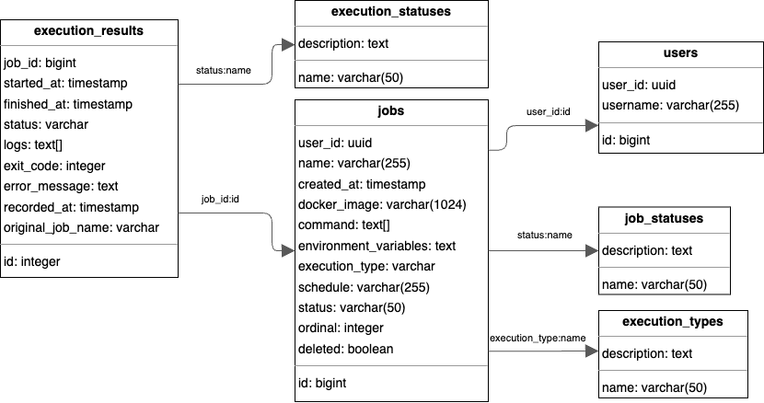
Схема базы данных приложения
ЖУРАВЛЕВ ДАВИД АЛЕКСАНДРОВИЧ, 211-321, 03.06.2025
АВТОМАТИЗИРОВАННАЯ ПЛАТФОРМА РАЗВЕРТЫВАНИЯ КОНТЕЙНЕРИЗОВАННЫХ ФУНКЦИЙ В СРЕДЕ KUBERNETES
Notes:
"Теперь рассмотрим схему базы данных, разработанную непосредственно для нашего приложения. Она предназначена для хранения информации о задачах, их выполнении и пользователях в контексте платформы.
Центральной таблицей является jobs. Она содержит информацию о каждой созданной задаче: ее уникальный идентификатор (id), идентификатор пользователя-владельца (user_id), имя задачи (name), дату создания (created_at), спецификацию Docker-образа (docker_image), команду запуска (command), переменные окружения (environment_variables), тип выполнения (execution_type), расписание для cron-задач (schedule), текущий статус задачи (status) и порядковый номер (ordinal). Статус задачи ссылается на справочник job_statuses.
Таблица execution_results хранит историю запусков каждой задачи. Она связана с таблицей jobs по job_id и содержит время начала (started_at) и окончания (finished_at) выполнения, статус выполнения (ссылается на справочник execution_statuses), логи (logs), код завершения (exit_code) и сообщение об ошибке (error_message), если таковая произошла.
Таблица users содержит минимально необходимую информацию о пользователях, синхронизированную с Keycloak, для связи с задачами.
Справочные таблицы execution_statuses, job_statuses и execution_types содержат описания возможных статусов и типов выполнения, обеспечивая консистентность данных.
Эта схема позволяет эффективно отслеживать жизненный цикл задач и их выполнений."

Slide 12
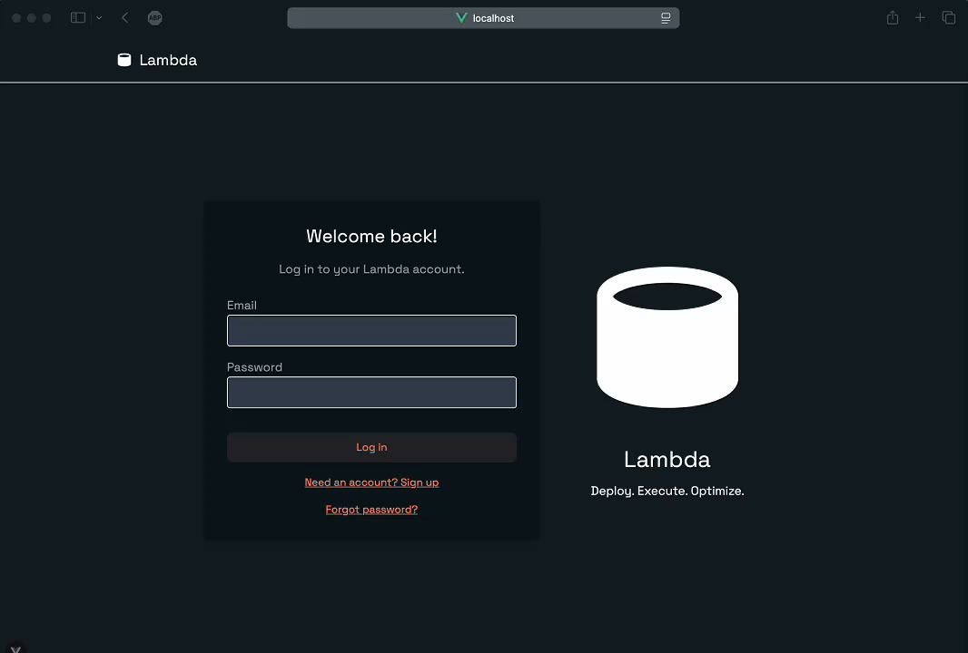
ЖУРАВЛЕВ ДАВИД АЛЕКСАНДРОВИЧ, 211-321, 03.06.2025
АВТОМАТИЗИРОВАННАЯ ПЛАТФОРМА РАЗВЕРТЫВАНИЯ КОНТЕЙНЕРИЗОВАННЫХ ФУНКЦИЙ В СРЕДЕ KUBERNETES
Notes:
"Уважаемые члены комиссии, теперь я хотел бы перейти к живой демонстрации функционала разработанной платформы. (Далее следует сама демонстрация. Во время демонстрации комментируйте свои действия, например):
Начнем с процесса входа в систему... (вводите данные).
После успешного входа мы попадаем на дашборд задач... (показываете дашборд).
Давайте создадим новую задачу... (открываете форму, заполняете поля, комментируете выбор образа, команды, типа запуска).
Теперь запустим созданную задачу... (запускаете, показываете переход статуса).
Мы можем посмотреть логи выполнения... (открываете логи).
Также рассмотрим управление группами. Перейдем в профиль... (показываете создание группы, приглашение, управление правами).
...и так далее, демонстрируя ключевые сценарии.

Slide 13
Заключение
Проведен анализ предметной области;
Проанализированы существующие аналогичные решения;
Проведен анализ целевой аудитории веб-приложения;
Определены функциональные требования к веб-приложению;
Разработаны пользовательские сценарии;
Спроектирована архитектура веб-приложения;
Разработаны дизайн-макеты страниц и компонентов веб-приложения;
Спроектирована схема базы данных;
Разработана серверная часть веб-приложения;
Разработана клиентская часть веб-приложения;
Проведено ручное тестирование тестирования веб-приложения.
По итогам разработки было создано:
7841 строк кода для клиентской части
6 экранов
31 компонент пользовательского интерфейса
7861 строк кода для серверной части
19 конечных точек
Notes:
"В заключение, хотел бы подвести итоги проделанной работы. В ходе выполнения выпускной квалификационной работы были успешно решены все сформулированные задачи, что позволило достичь поставленной цели – разработки автоматизированной платформы развертывания контейнеризованных функций в среде Kubernetes.
В частности, был выполнен следующий объем работ:
Проведен анализ предметной области.
Проанализированы существующие аналогичные решения.
Проведен анализ целевой аудитории веб-приложения.
Определены функциональные требования к нему.
Разработаны пользовательские сценарии.
Спроектирована архитектура веб-приложения.
Разработаны дизайн-макеты страниц и компонентов.
Спроектирована схема базы данных как для приложения, так и учтена структура БД сервера авторизации.
Разработана серверная часть веб-приложения с использованием Java, Kotlin и Spring.
Разработана клиентская часть веб-приложения на Vue.js и TypeScript.
Проведены различные виды тестирования для проверки функциональности и стабильности.
Результатом работы стал функционирующий прототип платформы, который демонстрирует реализацию основного заявленного функционала и готов к дальнейшему развитию и возможному внедрению."

Slide 14
С п а с и б о з а в н и м а н и е !
АВТОМАТИЗИРОВАННАЯ ПЛАТФОРМА РАЗВЕРТЫВАНИЯ КОНТЕЙНЕРИЗОВАННЫХ ФУНКЦИЙ В СРЕДЕ KUBERNETES
Студент:
Журавлев Давид Александрович,
группа 211-321
Научный руководитель:
Гонтовой Сергей Викторович, доцент, к.т.н.
Москва, 3 июня 2025
Notes:
"На этом моя презентация завершена. Спасибо за внимание! Я готов ответить на ваши вопросы."

